Slide 1
CHỦ ĐỀ 5
LÀM QUEN VỚI HÌNH PHẲNG
TOÁN
ĐIỂM, ĐOẠN THẲNG,

Slide 2
Khởi động

Slide 3
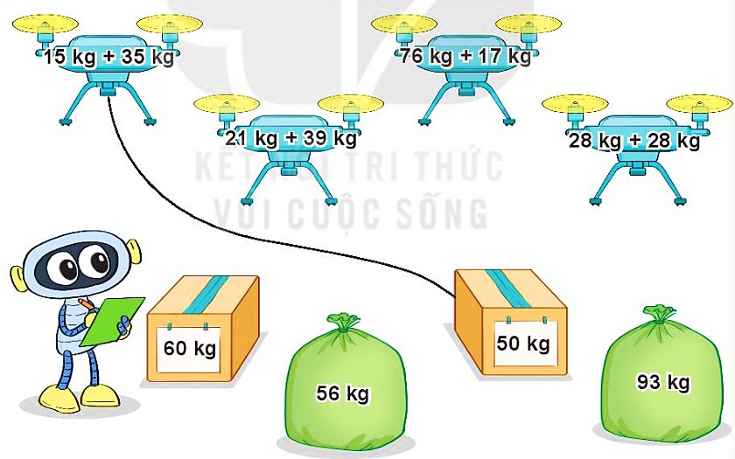
Tính rồi tìm thùng hoặc bao hàng thích hợp.
26
93
15 + 35
26
76 + 17
60
26
56
21 + 39
28 + 28
60
50
56
93

Slide 4
Khám phá

Slide 5
Điểm, đoạn thẳng
Dây treo cờ là 1 đoạn thẳng
Đầu mỗi chiếc đinh là 1 điểm
Điểm được vẽ bằng 1 dấu chấm
A
.
B
.
C
.
Đoạn thẳng BC
Làm thế nào để có đoạn thẳng AB và đoạn thẳng AC?

Slide 6
Hoạt động

Slide 7
1
Kể tên các điểm trong hình vẽ.
Điểm: A, B, C, D, H, G
b) Kể tên các đoạn thẳng trong hình vẽ.
Đoạn thẳng: AB, CD

Slide 8
2
Kể tên các đoạn thẳng trong mỗi hình vẽ sau:
a) b)
M
.
A
.
C
.
N
.
.
.
D
.
B
P
Đoạn thẳng
MN, MP , NP
Đoạn thẳng
AB , BC , CD

Slide 9
3
Số ?
5cm
B
A
.
.
7cm
9cm

Slide 10
Vận dụng

